Slide 1

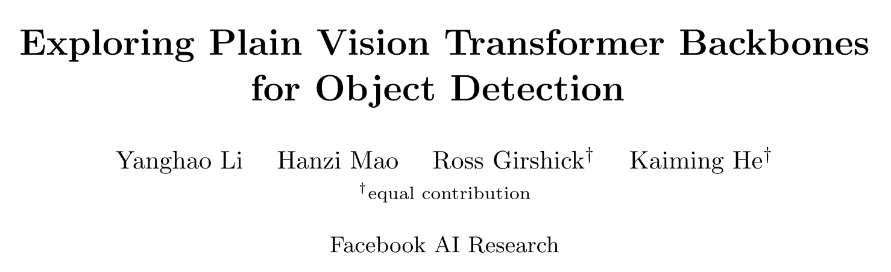
为目标检测探索纯粹的Vit骨干网络
Computer Vision – ECCV 2022

Slide 2
目录
Previous researches
Method
Experiments
Conclusion

Slide 3
PART 01
Previous Researches

Slide 4
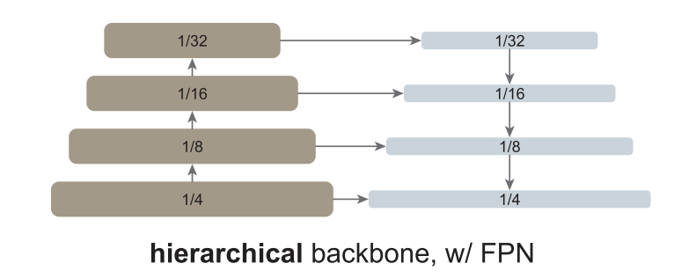
1 Present Researches
现代的目标检测器结构主要包括backbone来提取特征，neck来聚合多尺度特征，head来预测类别和边界框。很长一段时间，由于卷积网络的设计，backbone都是多尺度和分层设计的，这也就影响了neck和head的设计。
Notes:
自底向上生成不同尺度的特征，fpn再自顶向下 和 横向连接 进行特征融合

Slide 5
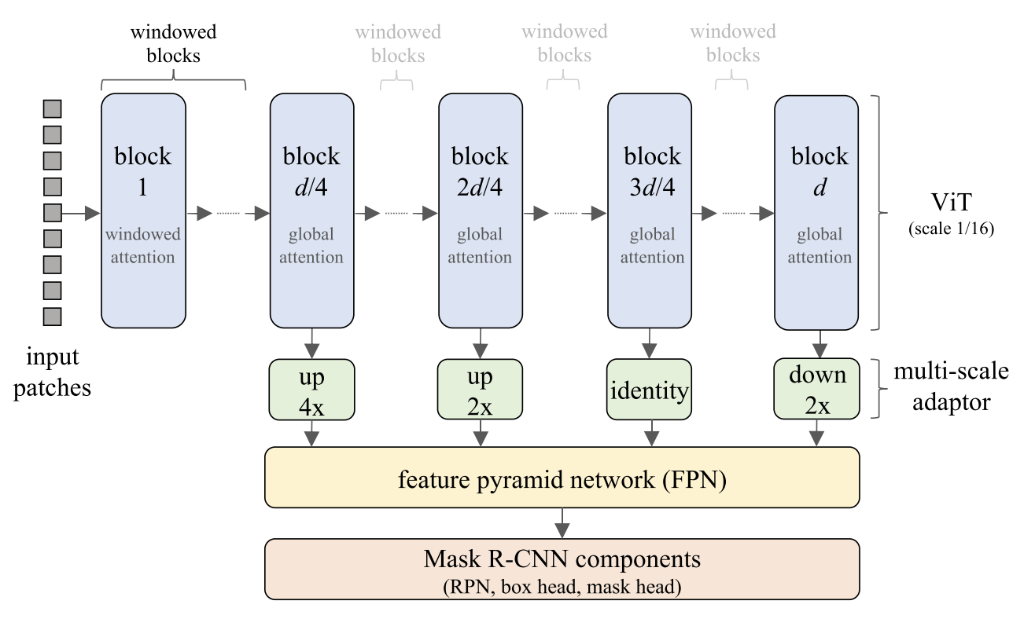
1 Present Researches
与典型的卷积神经网络不同，原始的 ViT是一个简单的，非分层的架构，始终保持单尺度特征映射。它的“极简主义”追求在应用于对象检测时遇到了挑战——例如:我们如何使用来自上游预训练的普通主干来处理下游任务中的多尺度对象?
Notes:
Benchmarking Detection Transfer Learning with Vision Transformers 作者团队的上一篇文章，探究如何将vit作为目标检测的通用backbone。通过以d/4 Transformer块的等间隔放置四个分辨率修改模块，对中间ViT特征图进行上采样或下采样，其中d是transformer块的总数。这些模块中的第一个使用步幅2×2转置卷积将特征图上采样4倍，然后进行组归一化[39]和GeLU [21]，最后是另一个步幅2×2转置卷积。下一个第d/4个模块的输出使用单步长2 × 2转置卷积（无归一化和非线性）进行2倍上采样。下一个第d/4个块的输出按原样取用，最终ViT块的输出使用步幅2×2最大池化以2倍进行下采样。

Slide 6
1 Present Researches
其他的基于transformer的分层架构：Swin、MVit、PVT、PiT
Plain backbone(非分层）:UViT作为目标检测的单尺度变压器被提出。UViT 在目标检测指标下研究普通 ViT 骨干网的网络宽度、深度和输入分辨率。提出了一种渐进式窗口注意策略来解决高分辨率输入。它修改了Vit的体系结构。
我们追求不同的方向：我们探索仅使用纯粹的、非分层主干的目标检测器, 并且对主干模型不做修改

Slide 7
PART 02
Method

Slide 8
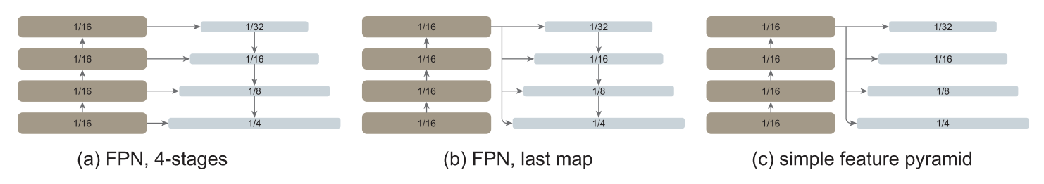
2 Method
我们的目标是删除骨干的层次约束，并使探索纯骨干对象检测。为此，我们的目标是最小的修改，以适应一个普通的骨干对象检测任务，只对模型进行预训练的微调。经过这些调整后，原则上可以应用任何检测器头。
Simple FPN
这种设计相比于CNN的FPN设计没有降低性能，我们假设这是因为ViT可以依赖位置嵌入[54]来编码位置，也因为高维ViT补丁嵌入不一定会丢弃不同分辨率的信息
Notes:
Backbone 输出1/16的特征图，sfpn用一系例卷积和反卷积，步伐为2，1，1/2，1/4生成1/32, 1/16, 1/8, ¼的金字塔特征图,不需要像fpn那样进行从底向上，自顶向下以及横向连接进行从低分辨率到高分辨率的特征图谱尺度融合。通过后面的实验证明变体(a)和(b)也没有必要。原因可能是

Slide 9
2 Method
Backbone adaptation
整个主干中计算全局自我注意力在内存中是禁止的并且是缓慢的。在本研究中，用全局注意力预训练模型进行微调，通过window attention(窗口注意力）在原始transformer block进行计算。
与 Swin 不同，我们不会跨层“移动”窗口。为了允许信息传播，我们使用了极少数（默认情况下，4 个）可以跨窗口的块。将预训练的主干平均分成 4 个块子集。在每个子集的最后一个块中应用传播策略。
Notes:
原始的vit用全局注意力机制，会消耗大量的计算空间和时间。骨干适应： "backbone adaptation" 意味着在目标检测任务中使用的预训练模型的骨干（通常是指卷积神经网络的主干部分）可能需要进行一些修改以适应目标检测任务。这通常是因为目标检测任务和图像分类任务有一些不同之处。

Slide 10
2 Method
在预训练的backbone中，研究了两种跨窗口信息传播方法：
全局传播机制：我们在每个子集的最后一个块中执行全局自我注意。由于全局块的数量很少，内存和计算成本是可行的。
卷积传播。作为替代方案，我们在每个子集之后添加一个额外的卷积块。卷积块是一个残差块，由一个或多个卷积和一个残差连接组成。该块中的最后一层被初始化为零，因此该块的初始状态是一个identity。将块初始化为identity允许我们将其插入到预训练主干中的任何位置，而不会破坏主干的初始状态。
检测微调与全局自注意力预训练兼容，没有必要重新设计预训练架构。
Notes:
Identity—恒等的状态，不会改变原来的形态，恒等的变换

Slide 11
2 Method
Discussion
由于检测的各组件都有其特定的任务以及检测数据较少，所以选择和检测无关的数据（eg. ImageNet)对backbone进行预训练时可行的
我们假设普通主干实现尺度等变性的方式是从数据中学习先验知识，类似于它如何在没有卷积的情况下学习平移等变性和局部性从而减少骨干的归纳偏置。探索更少的归纳偏置的检测头是一个开放的和有趣的方向，为未来的工作。我们希望它能受益于我们在这里的工作并在此基础上再接再厉。
Notes:
归纳偏置："归纳偏置"（Inductive Bias）是机器学习中一个重要的概念，指的是模型对数据的先验假设或对数据的某种特定形式的偏好。这种偏好使得模型更容易学习或泛化到特定类型的任务。

Slide 12
PART 03
Experiments

Slide 13
3 Experiments
实验细节
ViT-B, ViT-L, ViT-H [14] as the pre-training backbones. patch size as 16 and thus the feature map scale is 1/16
detector heads follow Mask R-CNN [25] or Cascade Mask R-CNN
The input image is 1024×1024, augmented with large-scale jittering [19] during training
fine-tune for up to 100 epochs in COCO. We use the AdamW optimizer
The batch size is 64, distributed across 64 GPUs (1 image per GPU)

Slide 14
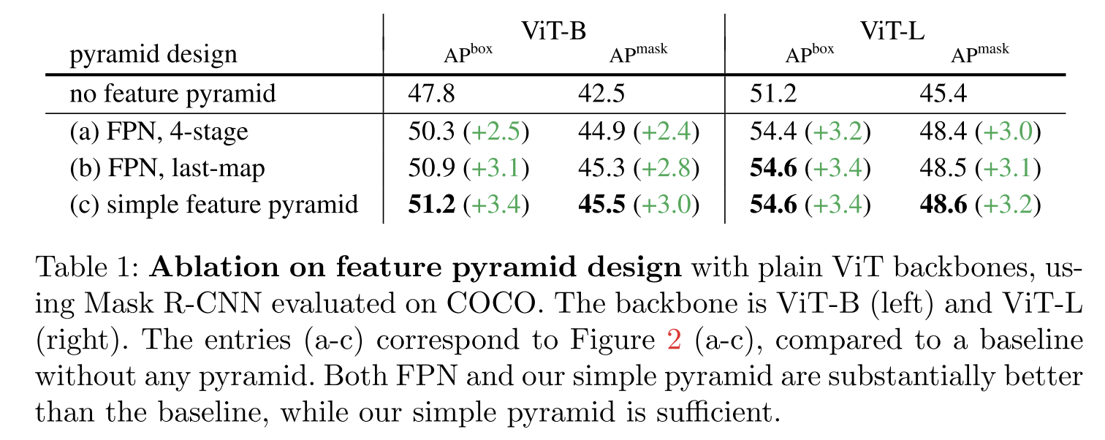
3 Experiments
A simple feature pyramid is sufficient.
Notes:
比较了三种FPN的设计方式，simple feature pyramid is sufficient.最初的FPN [37]的动机是将低分辨率，更强的特征映射与高分辨率，更弱的特征映射相结合。当骨干是plain只有一种尺度的特征图，没有高分辨率的特征图，这可以解释为什么我们的简单金字塔是足够的，这个基础就失去了。

Slide 15
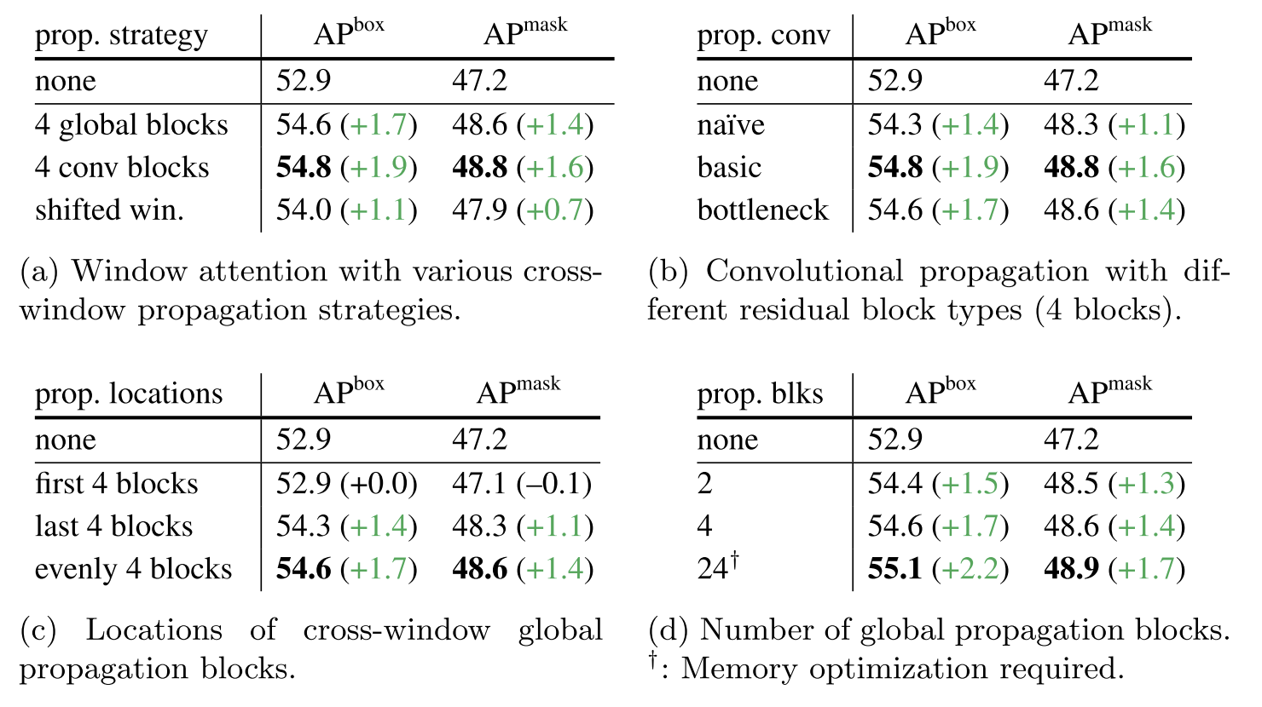
3 Experiments
重要的是，所有这些架构调整仅在微调时间内执行;它们不需要重新设计预训练架构。
Window attention is sufficient when aided by a few propagation blocks.

Slide 16
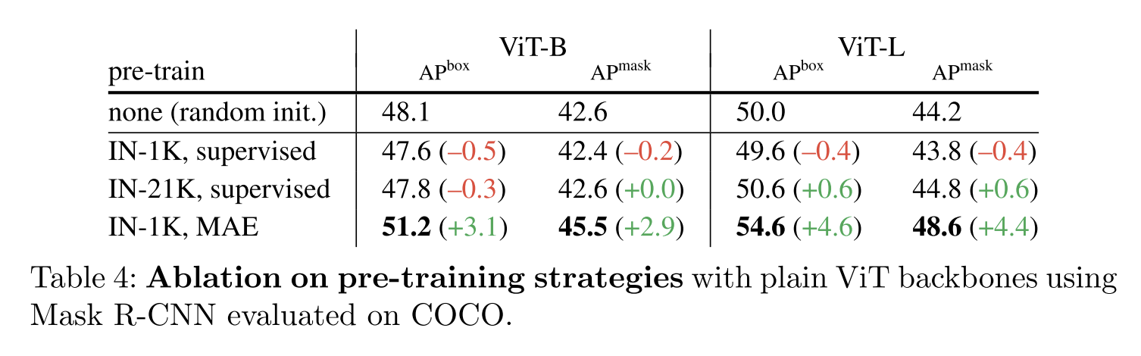
3 Experiments
Masked Autoencoders provide strong pre-trained backbones.
Notes:
具有较少归纳偏差的ViT [14]可能需要更高的容量来学习翻译和缩放等变特征，而更高容量的模型容易出现更严重的过拟合。用MAE预训练可以帮助缓解这个问题。

Slide 17
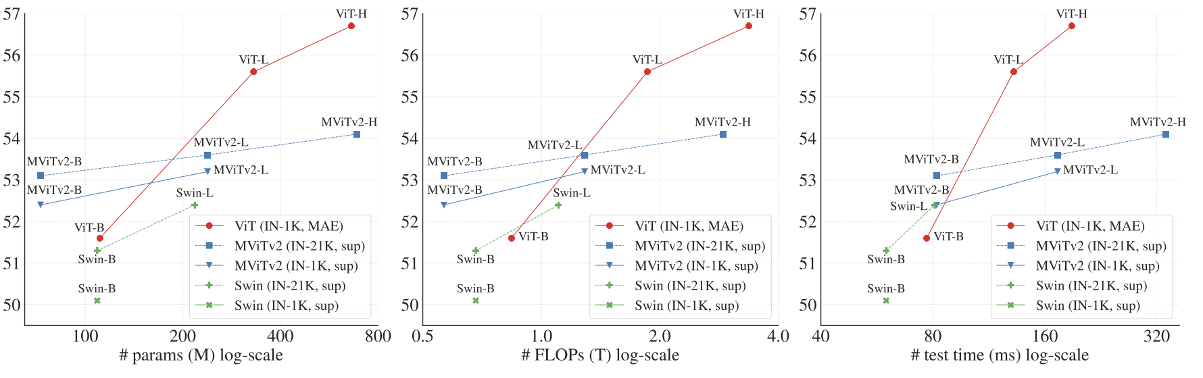
3 Experiments
Comparisons with Hierarchical Backbones
Notes:
比较精度vs模型大小、flops、test time. MAE的自我监督训练可以补偿缺乏的归纳偏差。虽然这是一个有趣的未来主题，通过MAE预训练来改进分层骨干，但我们的普通骨干检测器使我们能够使用来自MAE的现成ViT骨干来实现强大的结果。

Slide 18
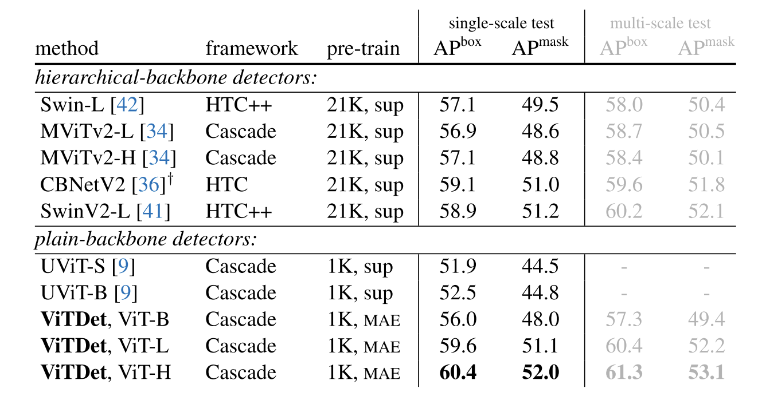
3 Experiments
Comparisons with Previous Systems
Notes:
System-level comparisons with the leading results on COCO reported by the original papers. The detection framework is Cascade Mask R-CNN [4] (denoted as “Cascade”), Hybrid Task Cascade (HTC) [6], or its exten-sion (HTC++ [42]). Here we compare results that use ImageNet data (1K or
21K); better results are reported in [41,11] using extra data. †: [36] combines two Swin-L backbones

Slide 19
PART 4
Conclusion

Slide 20
4 Conclusion
VitDet探索了使用纯粹的、非分层的视觉Transformer（ViT）作为目标检测的骨干网络，而不是使用传统的基于卷积的分层网络，这挑战了目标检测中的常规设计思路。
VitDet的贡献是它证明了普通的ViT可以通过最小的调整，如使用简单的特征金字塔和窗口注意力，来适应目标检测任务，而无需重新设计用于预训练的分层主干。它还表明了掩蔽自编码器（MAE）预训练的有效性，使得普通的ViT可以优于在ImageNet上进行有监督预训练的分层主干。
ViTDet这个工作系统地探讨了如何将ViT更好地应用在下游检测任务，它不直接对改变原生ViT的预训练过程，而是在适应下游任务上做适当地改进，并实现了和层级ViT模型类似甚至更好的性能，而且也证明了MAE预训练对性能的提升所起到的巨大作用。

Slide 21
4 Conclusion
VitDet探索了使用纯粹的、非分层的视觉Transformer（ViT）作为目标检测的骨干网络，而不是使用传统的基于卷积的分层网络，这挑战了目标检测中的常规设计思路。
VitDet的贡献是它证明了普通的ViT可以通过最小的调整，如使用简单的特征金字塔和窗口注意力，来适应目标检测任务，而无需重新设计用于预训练的分层主干。它还表明了掩蔽自编码器（MAE）预训练的有效性，使得普通的ViT可以优于在ImageNet上进行有监督预训练的分层主干。
ViTDet这个工作系统地探讨了如何将ViT更好地应用在下游检测任务，它不直接对改变原生ViT的预训练过程，而是在适应下游任务上做适当地改进，并实现了和层级ViT模型类似甚至更好的性能，而且也证明了MAE预训练对性能的提升所起到的巨大作用。

